Slide 1
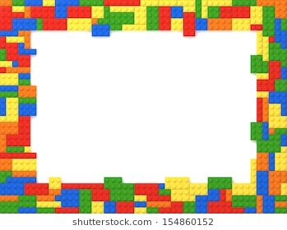
Вправа з ЛЕГО
«Знайди слово»

Slide 2
= о - - о
весна
вікно
пісня

Slide 3
- = о -
кінь
лось
дзвін

Slide 4
- = о - - о
джміль
бджілка
дзвоник

Slide 5
= о - = о
сім’я
бур’ян
сьомий

Slide 6
= о - о -
лісник
лісок
заєць

Slide 7
= о - - о = о
яблуня
ягідка
мелодія

Slide 8
= о = - о
п’ять
м’ята
кільце

